Slide 1
农村数字医疗仪器质量标准检测体系关键技术
——农村医疗仪器质量管理体系建设
吴 昊
解放军总医院计量与测试研究室
全军医用热学生物力学计量测试研究总站

Slide 2
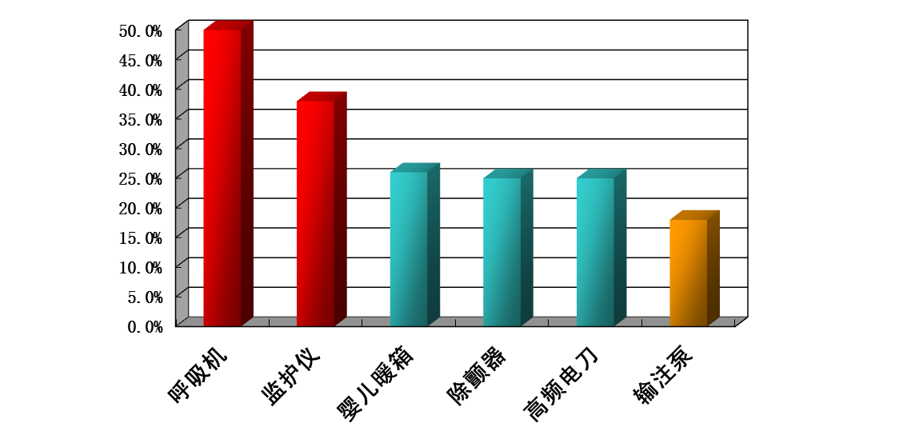
  国内医院医疗设备质量安全现状
不
合
格
率
2009年，国家卫生部医院管理研究所抽检了全国6个区域32家医院的6类1454台医疗设备
抽检结果：941台合格、513台不合格，平均不合格率35%。

Slide 3
我国医疗设备质量管理现状
  法规方面:
  医疗机构在用医疗设备质量管理的相关法规在建设中
  标准方面：
  医疗设备临床准入标准没有建立
  医疗设备质量控制标准缺失
  制度方面：
  没有将医疗设备质量管理纳入医疗质量管理
  人员方面：
  医疗设备临床工程师准入制度尚未建立
  医疗设备操作人员资格认证制度还没有建立
  资源方面
  缺乏相应的资金投入，购置专用的测试仪器

Slide 4
国内医疗设备质量控制实践
军队：2006年起，军队医院医疗仪器质控经过试点和扩试后，于2008年正式向全军30家师级医院、50家部队师旅医院全面推广。
地方：2010年，全国各级医疗机构逐步开展医疗仪器质量控制和监测评价工作，并将之与医院等级评审工作挂钩。
30家师级医院
4家总院
150余家中心医院
全国各级医疗机构
50家旅团医院
2006试点
2008全军推广
2010全军推广
2010全国推广

Slide 5


管理与技术支撑
管
理
  《全军医疗设备质量控制通用要求》 （2007）
  《医疗器械临床使用安全控制及监测方案》 （2009）
  《医疗器械临床使用安全管理规范》（试行） （2010）
技
术
  医疗设备质量控制检测技术规范22项
  2008年6项：呼吸机、麻醉机、注射泵、输液泵、多参数
  监护仪、高频电刀、通用电气安全
  2010年以来16项：血液透析装置、医用诊断X射线设备、DSA、医用超声多普勒诊断仪、TOMO、MRI、PET/CT、

Slide 6
关键技术
1.制定六大类农村数字医疗仪器质量控制技术规范；
制定数字检验、数字超声、数字心电、数字影像（DR、CT、MRI）、数字理疗和康复和便携式数字医疗检测仪（血糖、血压、血氧）等六大类农村数字医疗仪器质量控制技术规范，提供农村数字医疗仪器质量管理的技术标准。
2.制定农村数字医疗仪器的准入标准；
技术适宜、质量过硬、运行经济的医疗仪器。
3.制定农村数字医疗仪器质量控制实施方案。
  指导农村医疗机构开展医疗仪器质量管理，为提升农村医疗质量服务。

Slide 7
医疗设备全寿命、全过程管理模型
临床培训
临床
使用
验收
日常
维护
安装
8
7
6
9
5
质量
效益
商务
修理
4
10
11
3
计量
2
实施评价
12
1
退役
报废
采购
计划
资产管理
医疗器械安全贯穿医院运营管理的全局
具体职能分解到采购、使用和保障三大环节

Slide 8




入口关——采购质量控制
采
购
计
划
临
床
需
求
技
术
评
估
采
购
计
划
安
装
验
收
临
床
使
用
商
务
谈
判
功能需求
技术性能
病人数量
成本消耗
评估报告
技术可行性
临床前景等
做出判断
保修合同
配件供应
人员培训
技术支持
布局规划
场地准备
安装调试
验收检测

Slide 9



使用关——临床使用质量控制
疗事故调查
器械相关医
使
用
人
员
培
训
使
用
人
员
认
证
用
前
检
查
不
良
事
件
监
测
器
械
故
障
报
告
持续改进

Slide 10














保障关——在用设备持续质量保证
确定纳入质控
设备种类、级别
确定设备质
控技术指标
确定方法
规范记录
维 修
计 量
检 测
预维护
自
修
厂
家
维
修
第
三
方
维
修
修
后
检
定
周
期
检
定
功
能
检
测
性
能
检
测
安
全
检
测
功
能
检
测
功
能
检
测
功
能
检
测
数据分析
绩效考核

Slide 11
实施计划
总体目标：
目标Ⅰ：建立县域医疗仪器质量安全控制体系，统合卫生行政管理部门、医疗机构、质监、药监和财政等各方技术力量与资源，严格农村医疗仪器准入管理，综合保障农村医疗仪器安全有效使用，提高质量效益、经济效益。
目标Ⅱ：为示范项目子课题提供医疗仪器相关的支持，确保课题涉及的医疗仪器质量安全可靠、合格。

Slide 12
实施计划——实施步骤
1、县域医疗仪器实力调查：建立县级医疗仪器动态数据库。
2、县域医疗仪器相关人员实力调查：建立县域医学工程技术与管理人员数据库。
3、农村适宜医疗仪器需求调研：技术适宜、质量可靠、运行经济。
4、农村医疗仪器准入实践：合格名录与数据库、采购论证与管理。
5、 医学工程人员培训：大型医院进修、专题培训等。
6、 应用质量控制：
（1）使用操作人员培训与资质认证；
（2）工程保障：质量控制程序，主要包括检测、维护等。

Slide 13
感 谢！
请各位专家指正

